Slide 1

Урок русского языка в 4 классе
Тема:
« Имя прилагательное. Правописание безударных падежных окончаний имён прилагательных»
У существительных подчас
Не жизнь, а просто скука!
Ни цвета нет у них без нас,
Ни запаха, ни звука!
Но если нас к ним приложить,
Им веселее станет жить!

Slide 2

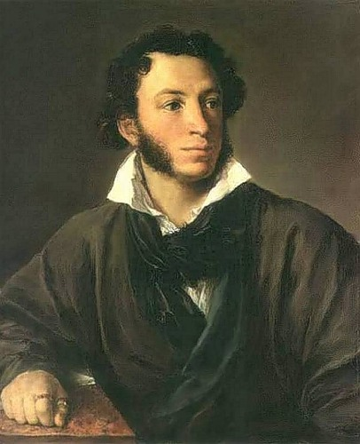

Slide 3
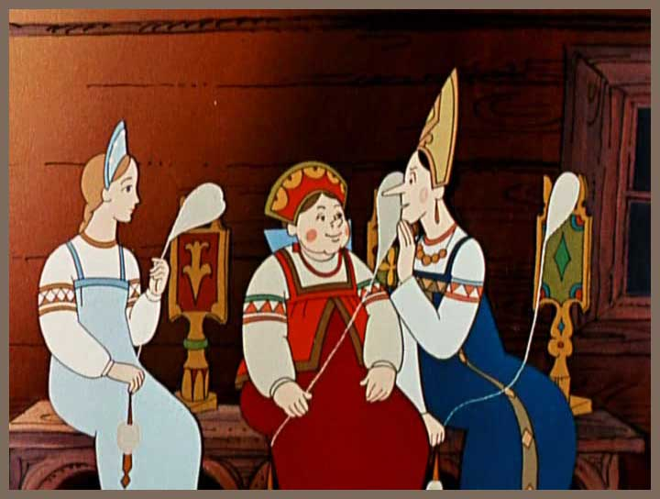
«Три девицы под окном
Пряли поздно вечерком…»
« Сказка о царе Салтане»

Slide 4
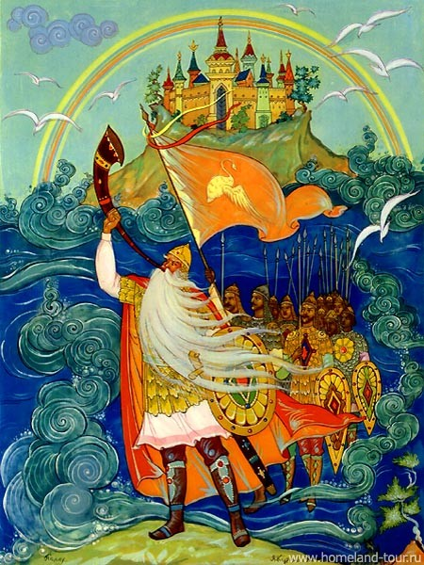
Роль имён прилагательных в речи
украшают
уточняют
Вспомните сказку А.С.Пушкина
и вставьте пропущенные слова.
И тридцать витязей прекрасных
Чредой из вод выходят ясных,
И с ними дядька их морской.

Slide 5
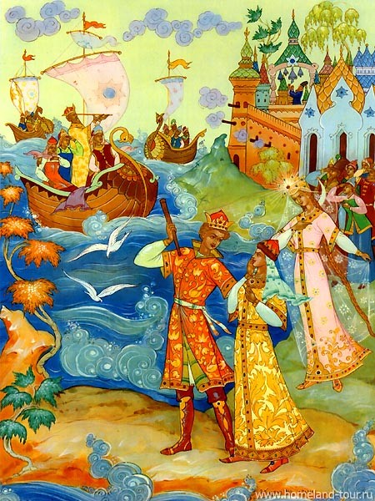
Прекрасный - приставка пре в значении «очень» и красный в значении «красивый».
Красная девица – красивая девица.
Прекрасная – очень красивая, превосходная.

Slide 6
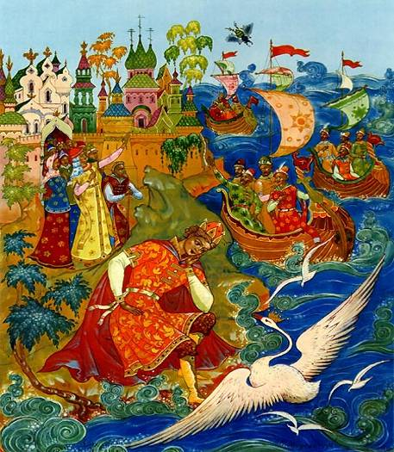
Словарная работа.
Князь у синя моря ходит,
С синя моря глаз не сводит,
Глядь – поверх текучих вод
Лебедь белая плывёт.
«Здра…ствуй,князь ты мой пр . крас.ный!
Что ж ты тих, как день ненас . ный?
Опечалился чему?» – говорит она ему.
в
е
т

Slide 7
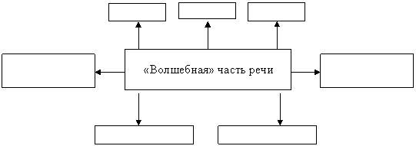
число
род
падеж
обозначает
изменяется
отвечает на вопросы
Имя
прилагательное
какой?
какая?
какое?
какие?
признак
предмета
украшает,
уточняет нашу речь

Slide 8
Составьте алгоритм определения падежа у имени прилагательного
1 шаг – найти существительное, связанное с именем прилагательным.
2 шаг – определить падеж у имени существительного.
3 шаг – по падежу существительного определить падеж прилагательного.

Slide 9
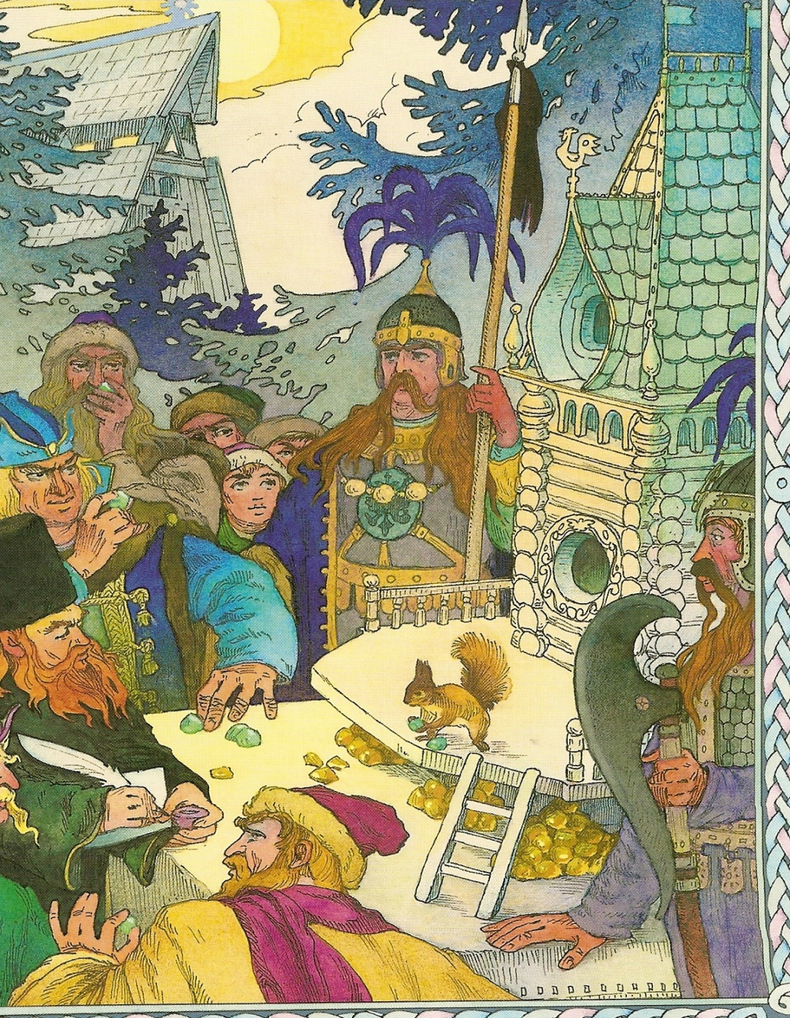
Найдите словосочетания сущ. + прил. и определите падеж.
Царь ступил на двор
широкий:
Там под ёлкою высокой
Белка песенку поёт,
золотой орех грызёт,
Изумрудец вынимает
И в мешочек опускает;
И засеян двор большой
Золотою скорлупой.

Slide 10
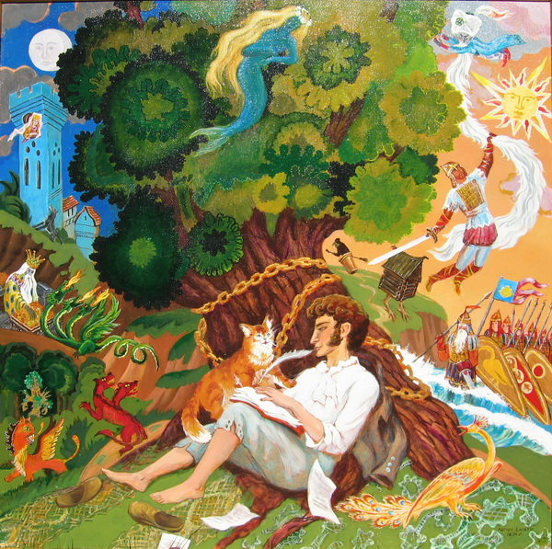
Работа в парах.
Определить падеж прилагательных.

Slide 11
«он бежит себе в волнах… мимо острова крутого»
И. п.
Р.п.
« лебедь белая плывёт…»
Д.п.
«с башни князь Гвидон сбегает, дорогих гостей встречает.»
В.п.
« Добрый путь вам, господа, по морю, по Окияну к славному царю Салтану…»
« Мать и сын теперь на воле, видят холм в широком поле»
Т. п.
«… около царя сидят,
Злыми жабами глядят.»
П. п.

Slide 12
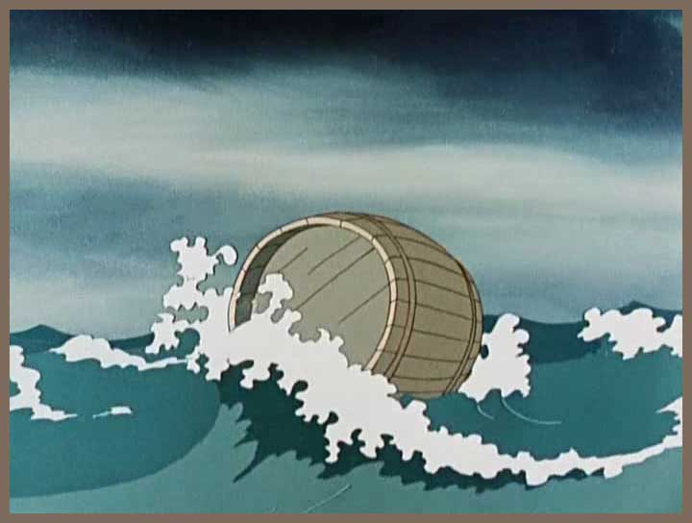
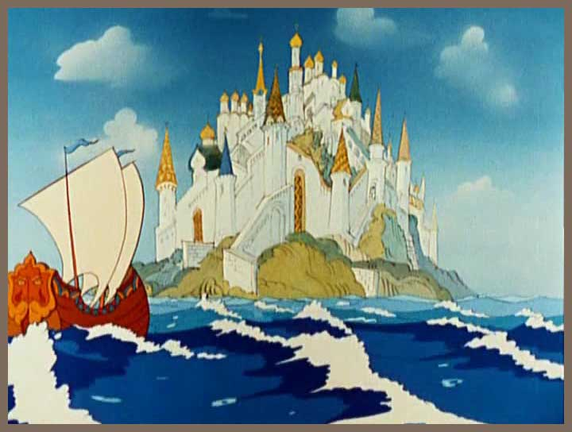
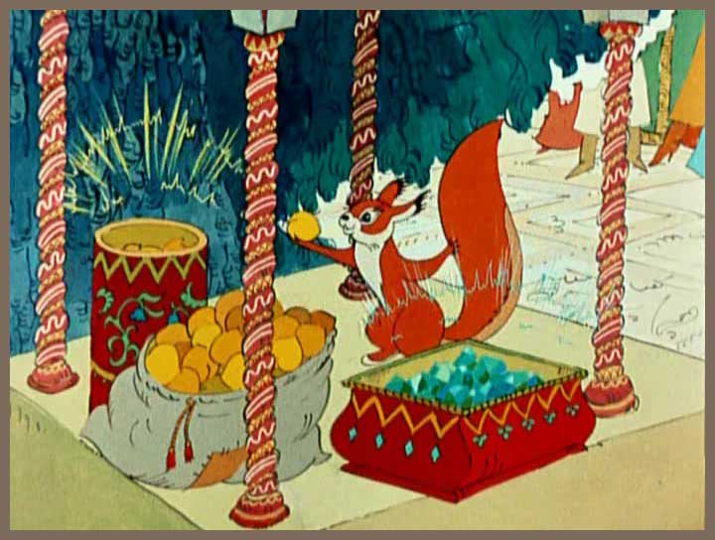
Для чего мы должны уметь определять падеж, род, число?
Царь Салтан дивится чуду.
« Если только жив я буду,
Чудн… остров навещу,
У Гвидона погощу.»
«В син… небе звёзды блещут,
В син… море волны хлещут.»
«Что ж под ёлкою высок…, видит, белочка при всех золотой грызёт орех.»

Slide 13
Падеж | чудный остров синее море высокая ёлка
 | Мужской род | Средний род | Женский род
И. | -ой,-ый,-ий | -ое,-ее | -ая,-яя
Р. | -ого,-его | -ого,-его | -ой,-ей
Д. | -ому,-ему | -ому,-ему | -ой,-ей
В. | как в И.п. или в Р.п. | как в И.п. или в Р.п. | -ую,-юю
Т. | -ым,-им | -ым,-им | -ой,-ей
П. | -ом,-ем | -ом,-ем | -ой,-ей

Slide 14
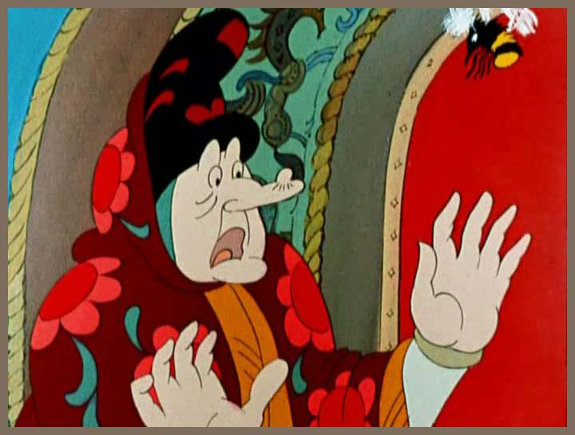


Slide 15
Чтобы правильно писать безударные окончания имён прилагательных, надо:
1шаг. Найти в предложении существительное, к которому относится прилагательное.
2шаг. Поставить вопрос от существительного к прилагательному .
3шаг. По окончанию вопроса узнать окончание прилагательного.

Slide 16
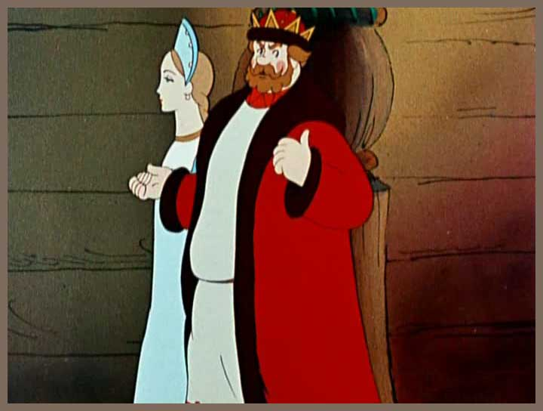
Работа по карточкам.
Задание: выпишите словосочетания сущ. +прил. , вставьте окончание .
« Здравствуй, красн… девица, -
Говорит он , - будь царица
И роди богатыря
мне к исходу сентября».

Slide 17
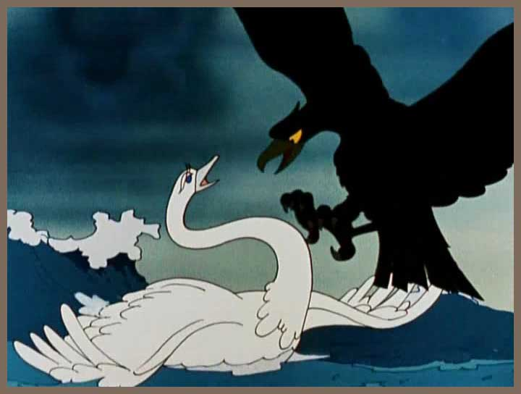
«Лебедь около плывёт,
Зл… коршуна клюёт,
Гибель близк… торопит,
Бьёт крылом и в море топит
И царевичу потом
Молвит русск… языком »

Slide 18
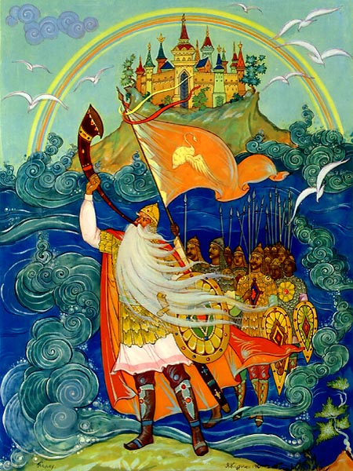
Там ещё другое диво:
Море вздуется бурливо,
Закипит, подымет вой,
Хлынет на берег пустой,
Расплеснется в шумн… бег…,
И очутятся на бреге,
В чешуе, как жар горя,
Тридцать три богатыря.

Slide 19

Царь на палубе стоит
И в трубу на них глядит;
С ним ткачиха с поварихой,
С сватьей бабой Бабарихой
Удивляются оне
незнаком… стороне.

Slide 20


Slide 21
Самостоятельная работа.
«Вет . р по морю гуляет
И кораблик подг . няет;
Он б . жит себе в в . лнах
На поднятых п . русах
Мимо острова крут…,
Мимо города больш… .»
Подчеркните прилагательные как члены предложения. Чем они являются? Выполните морфологический разбор прилагательных .

Slide 22
число
род
падеж
Имя
прилагательное
какой?
какая?
какое?
какие?
признак
предмета
член предложения
определение
украшает,
уточняет нашу речь

Slide 23
Нам дан во владение самый богатый, меткий, могучий и поистине волшебный русский язык.
К.Г. Паустовский

